Slide 1

بِسْمِ اللّٰهِ الرَّحْمٰنِ الرَّحِيْمِ

Slide 2
Recyclerview

Slide 3
Mobile Computing
Mobile Computing
LECTURE 13
Recyclerview
Instructor:
Maulana Haq Nawaz

Slide 4
تصحیح نیت
حضرت محمد صلی اللہ علیہ وسلم نے فرمایا
اِنَّمَا الْاَعْمَالُ بِالنِّـیَّاتِ
ترجمہ
اعمال کا دارومدار نیتوں پر ہے

Slide 5

Little Efforts Daily Will Make You the Greatest
To systematically learn and get excellence in any concept / subject
روز کا کام روز کریں
اک مہینے کا کھانا ایک دن میں نہیں کھایا جا سکتا، ایسے ہی ایک مہینے کا کام ایک دن میں نہیں ہو سکتا

Slide 6
Little Efforts Daily Will Make You the Greatest
Importance of completing tasks on daily basis
Main Reason of Failure in Life
یہ کام کل کریں گے
جو کام کبھی بھی ہو سکتا ہے وہ کبھی نہیں ہوتا
زندگی ایک دن ہے اور وہ ہے آج۔ زندگی میں کل نام کی کوئی چیز نہیں ہے
جو دن آپ کی زندگی سے چلا گیا اب واپس نہیں آئے گا
آج کا کام آج ہی ہوسکتا ہے
جو گز گیا وہ آنا نہیں ، آنے والے دن کا پتہ نہیں ، آج میدان جما ہے تو اپنے جوہر دکھاؤ

Slide 7
How to Achieve BIG Goals in Life
Balanced Life is Ideal Life 😊
To achieve BIG Goals in Life
Make a Schedule of 24 Hours with a focus on Five main components of Human Life
Health
Physical Health
Mental Health
Social Health
Spirituality
Work
Family
Friends

Slide 8



جو کام کریں دل سے کریں
کام کرنا.
خوشی خوشی کام کرنا.
الله کو ساتھ لے کرخوشی خوشی کام کرنا.
آیت: إِيَّاكَ نَعْبُدُ وإِيَّاكَ نَسْتَعِينُ
ترجمہ: یا الله ہم تیری ہی عبادت کرتے ہیں.
اور تجھ ہی سے مد د مانگتے ہیں

Slide 9
Lecture Outline
1
Revision
2
RecyclerView
3
Android Adapters
4
ArrayList
5
ArrayAdapter
6
ListView binding and onItemClickLister
7
Spinners
8
Resources
9
Stop Complaining! Stop Criticizing! Let’s Start Contributing
10
Lecture Summary

Slide 10
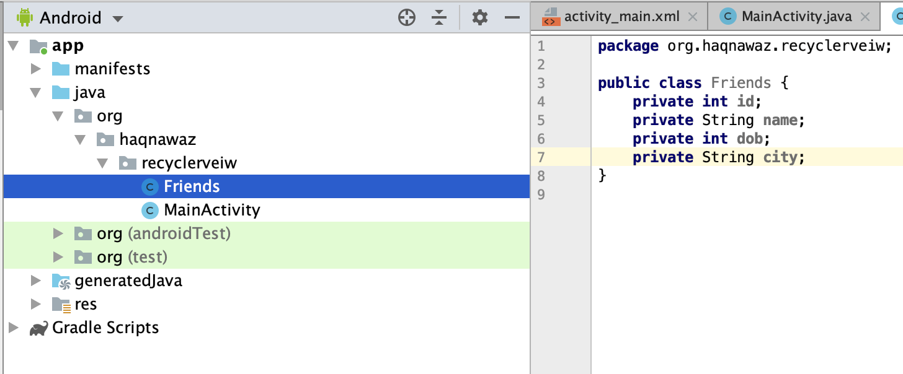
Add Class

Slide 11
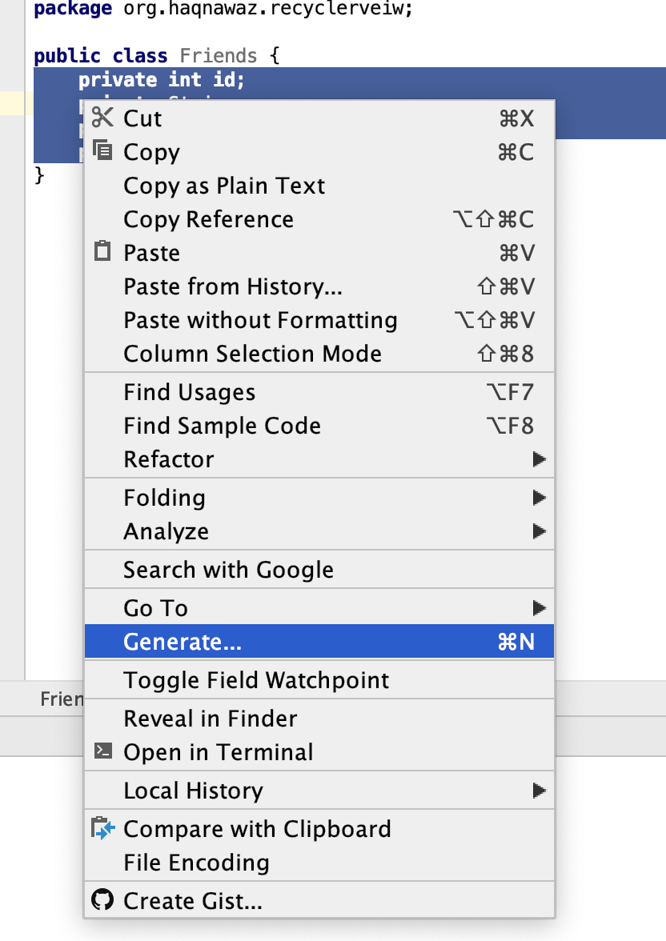
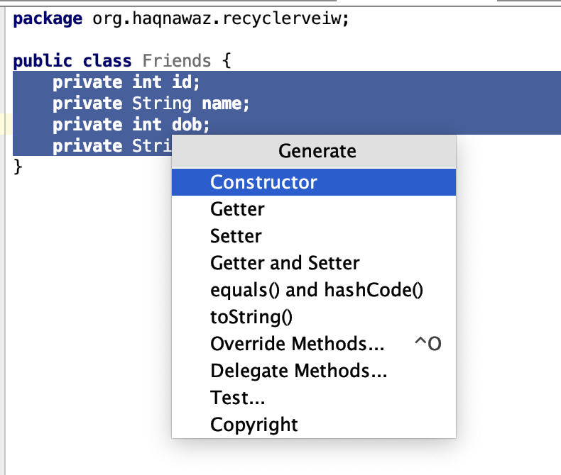
Add Constructor

Slide 12
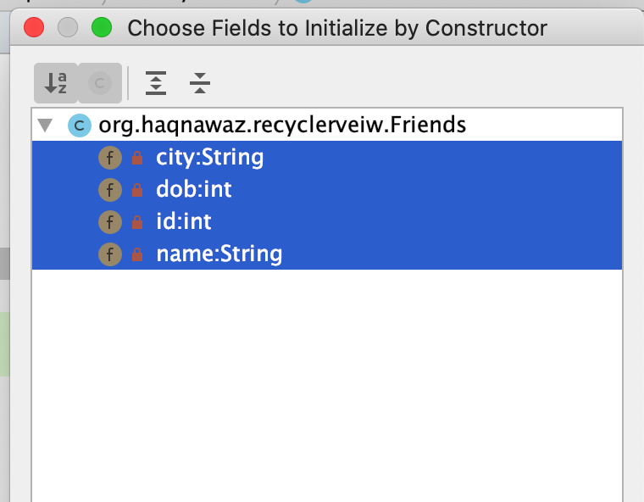
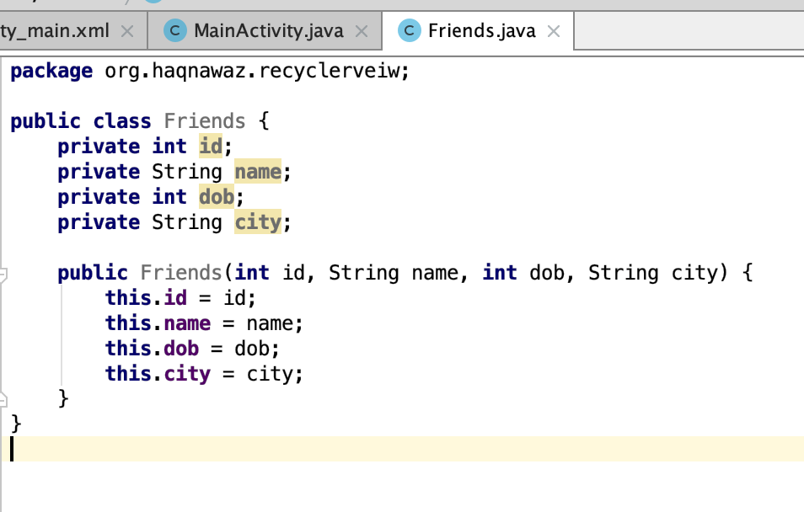
Add Constructor

Slide 13
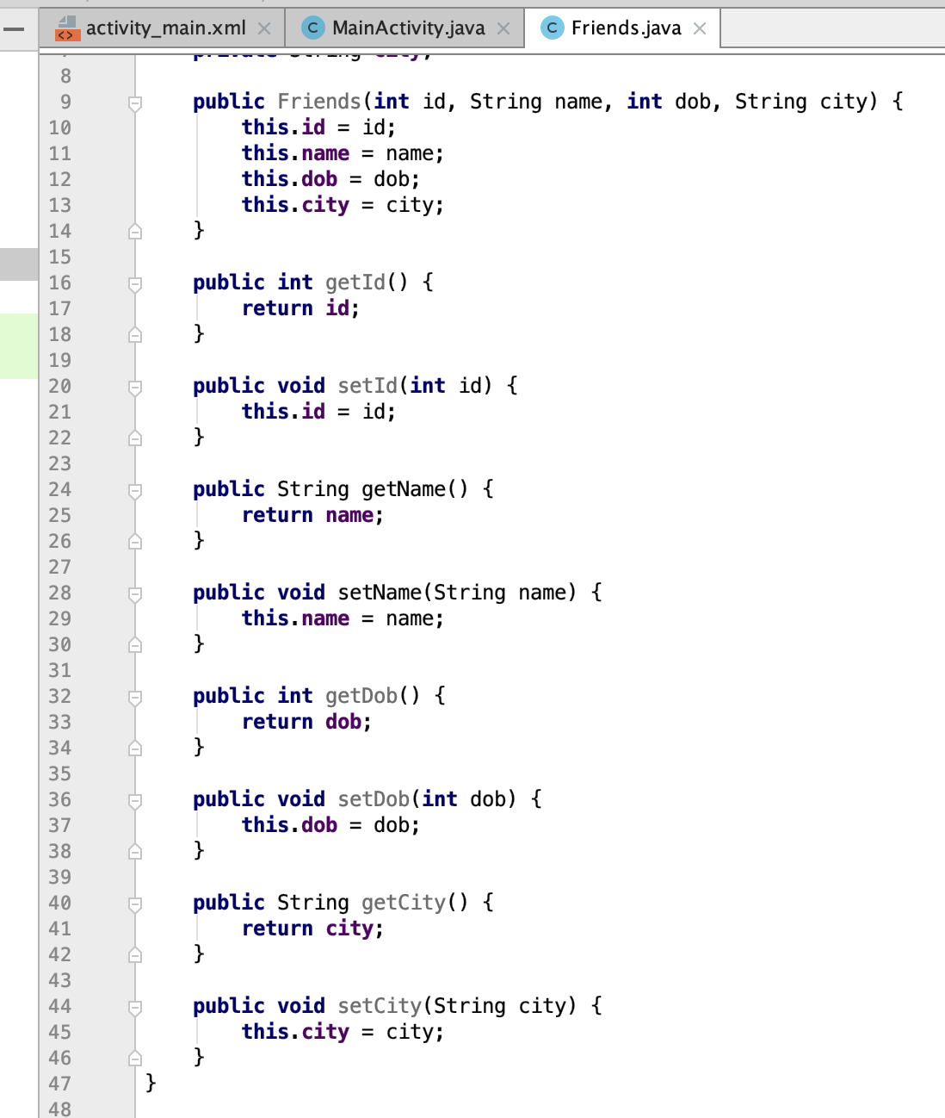
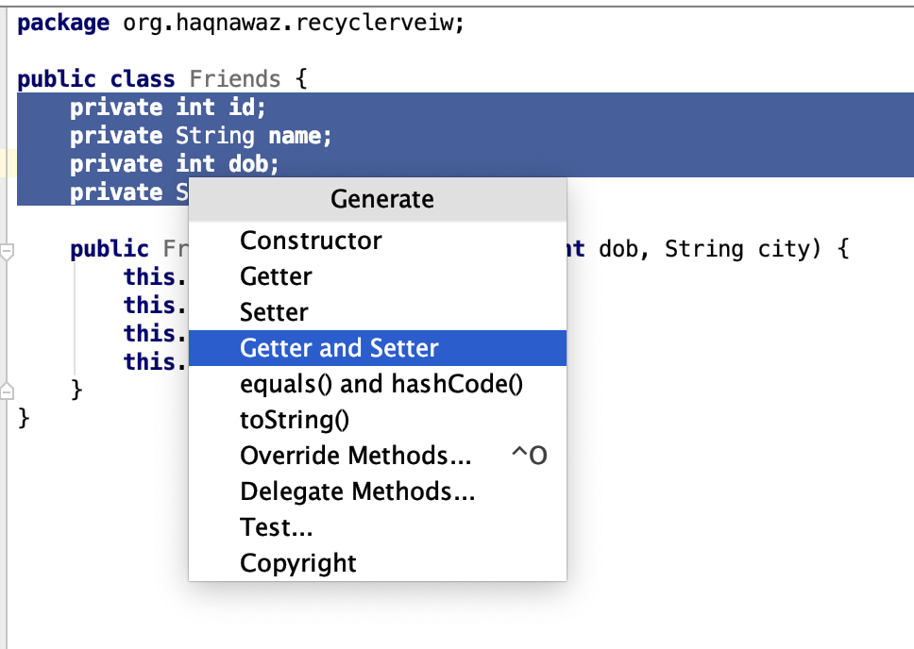
Add Getters Setters

Slide 14
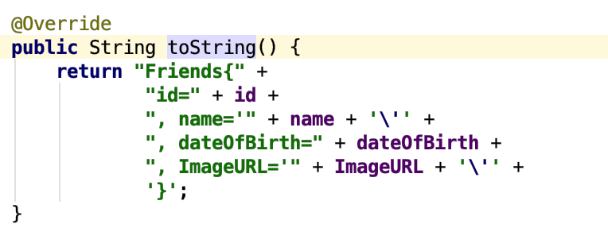
Add ToString

Slide 15
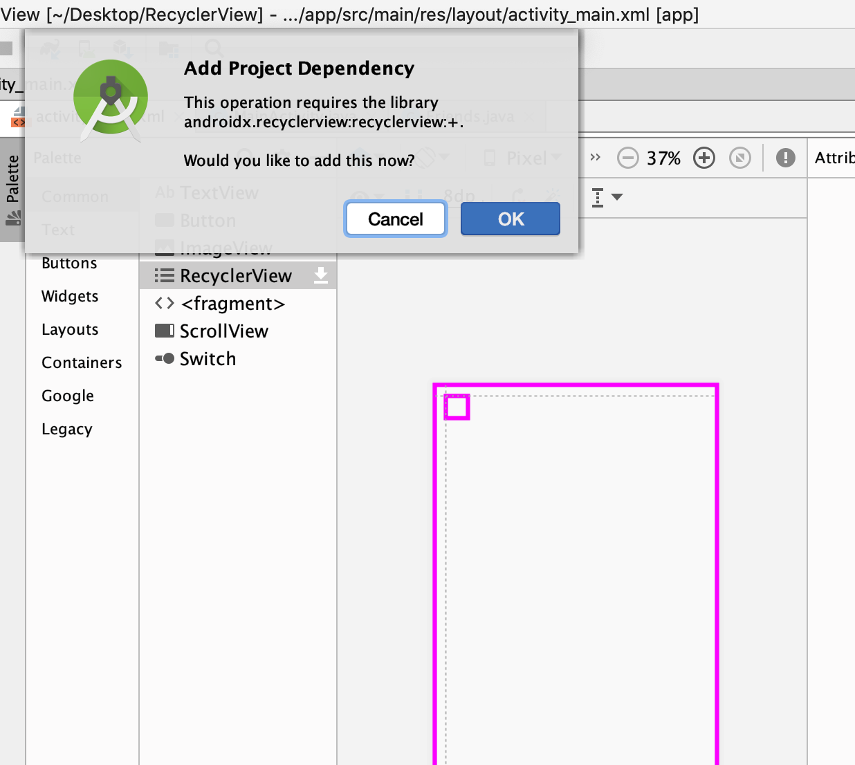
Dependencies

Slide 16
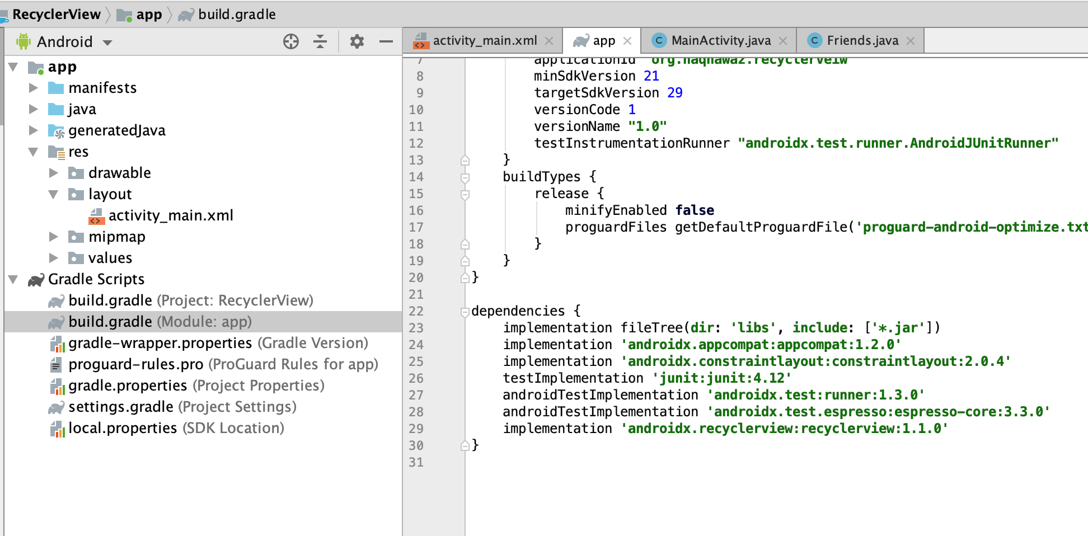
Dependencies

Slide 17
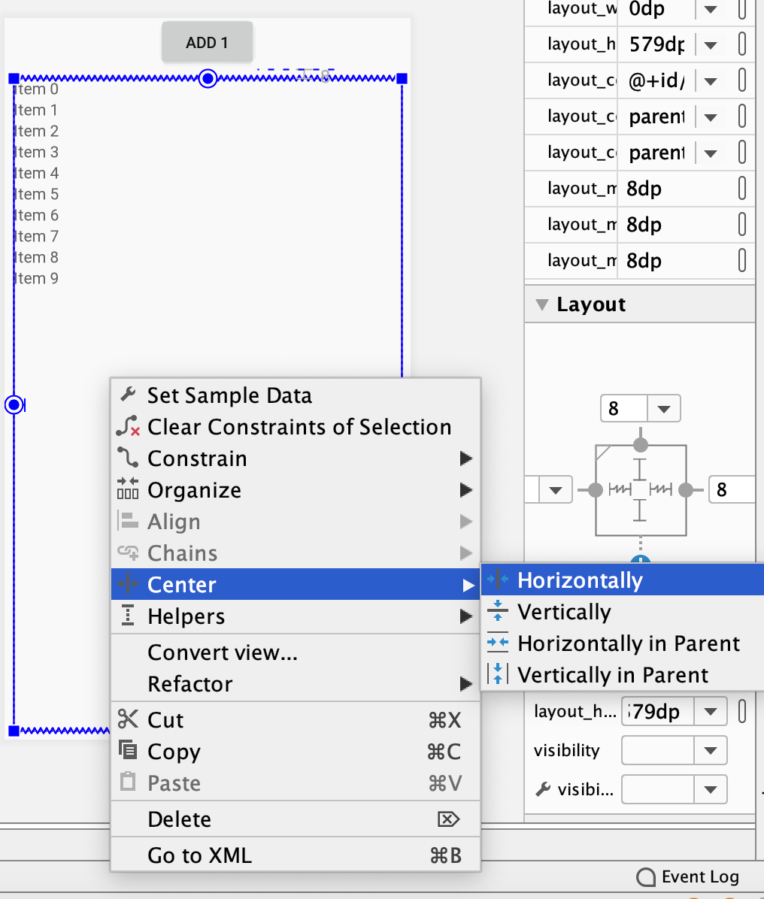
Alignment

Slide 18
Steps
Add RecyclerView dependency to build.gradle if needed
Add RecyclerView to layout
Create XML layout for item
Extend RecyclerView.Adapter
Extend RecyclerView.ViewHolder
In Activity onCreate(), create RecyclerView with adapter and layout manager

Slide 19
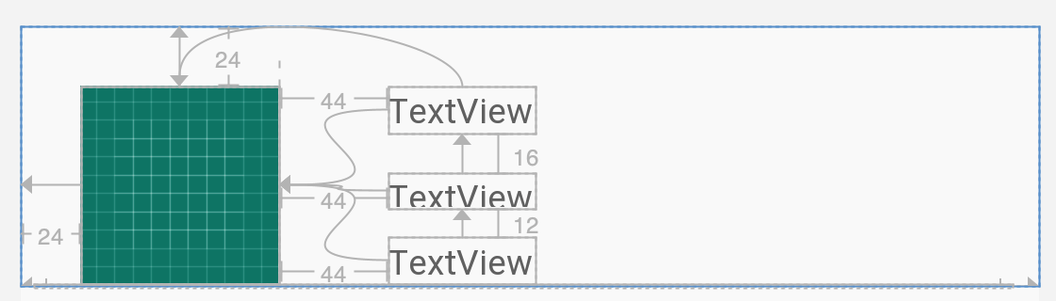
Add View Holder

Slide 20
View Holder Code

